Slide 1
Restorasi Citra Digital dengan Pendekatan
Partial Differetial Equation (PDEs)
Taufik Fathurahman/s per 1st, Audi Cipta Bakti/s per 2nd,
Nunun Abdurahman/s per 3rd, Rima Rizita/s per 4th.

Slide 2
PDEs Dalam Image Processing
Image processing sendiri merupakan suatu metode untuk pengolahan gambar yang ditujukan untuk penyelesaian suatu kasus tertentu, dimana contoh implementasinya adalah seperti blurring atau restoration
Pada pendekatan secara numerik, Teknik-teknik yang didasarkan pada Partial Differetial Equation (PDEs) seperti persamaan panas, telah menerima banyak perhatian dalam menyelesaikan permasalahan restorasi gambar
Diffusion
Metode yang digunakan
Perona-Malik

Slide 3
Diffusion Equation
Definisi
Persamaan diferensial parsial yang sering timbul dari fenomena fisik.
Persamaan
dimana, koefisien C disebut difusivitas dan, tergantung pada model, dapat menjadi skalar, fungsi skalar koordinat (inhomogeneity) atau tensor (anisotropi)

Slide 4
Perona Malik Equation
Definisi
Persamaan untuk memodifikasi persamaan panas dengan menambahkan koefisien difusivitas tergantung pada aktivitas ruang pada bagian tertentu dari gambar, diukur dengan norma gradien gambar lokal.
Untuk memperlambat proses difusi dan melindungi fitur gambar yang halus
pada daerah inhomogeneity
Untuk penghalusan objek yang kuat pada daerah homogen
Difusivitas
Difusivitas

Slide 5
Implementasi

Slide 6
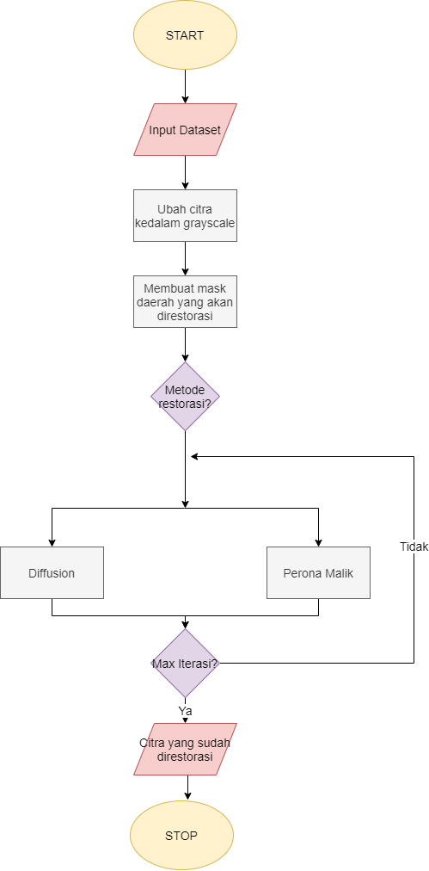
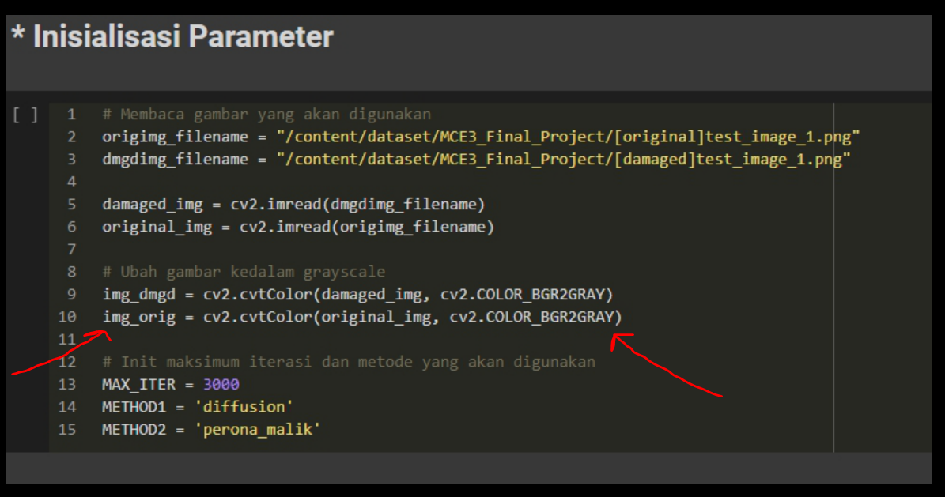
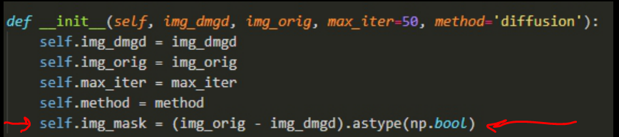

Slide 7
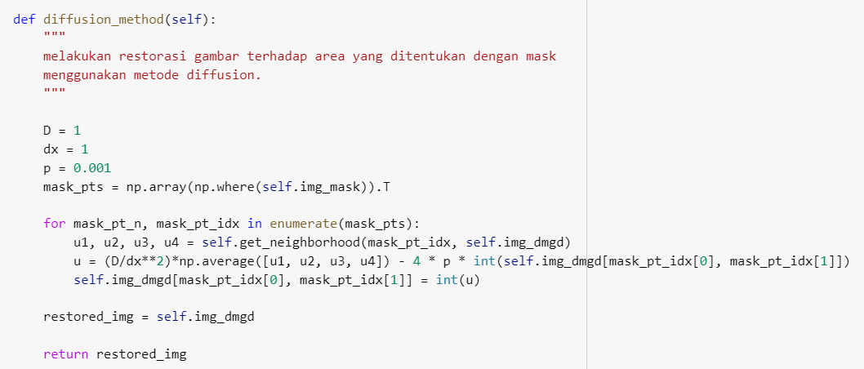
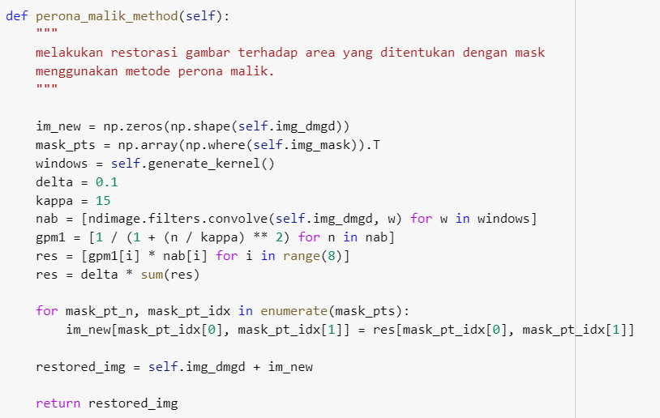
Diffusion and Perona Malik Method

Slide 8
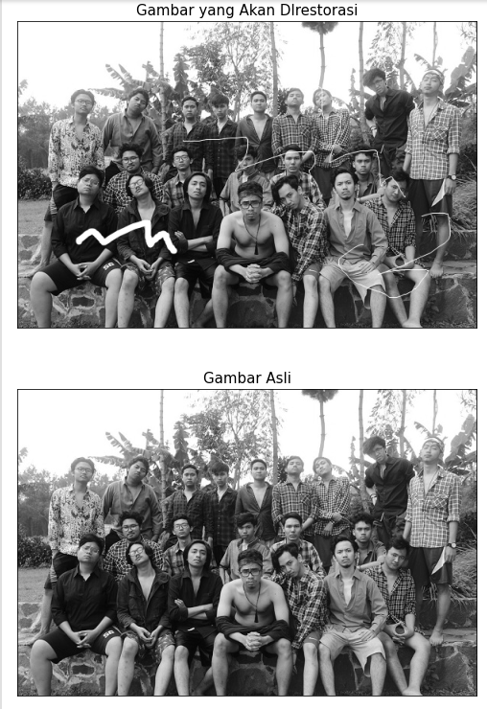
Output

